Slide 1

Services de la bibliothèque, Crédo et PsycINFO
bcref@umoncton.ca
858-4998
Marc.Harper@umoncton.ca
858-4154

Slide 2

Pré-évaluation
Les niveaux de confiance en recherches d’information peuvent varier
Ressemblez-vous:
Ou:

Slide 3
Nos services sont très utiles
Seulement un échantillon:
-Aide à la recherche (si ça vous prend + que 20 minutes)
-Aide à la rédaction
-Prêt entre bibliothèques
-Ressources par disciplines
Avant tout: On vous sauve du temps et on vous fournit les meilleurs informations possible.

Slide 4
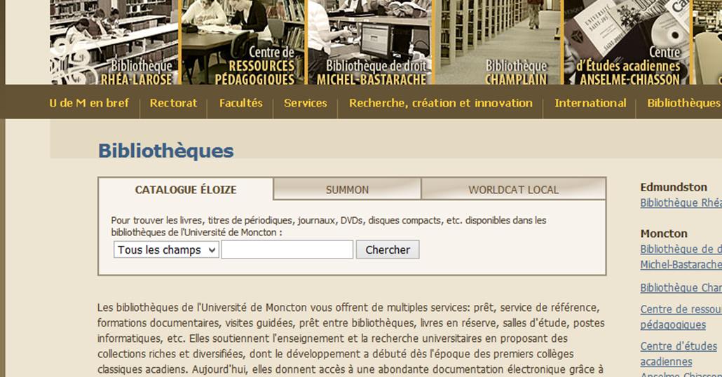
Quelques essentiels de notre site web
Catalogue Éloize, Summon, WorldCat Local

Slide 5
Quelques essentiels de notre site web
Le menu d’accueil est bon pour des recherches vites et générales
Éloize: Le catalogue de l’U de M incluant les livres, périodiques, documents gouvernementaux etc. (n’inclut pas les articles de périodiques individuels)
Summon: Une recherche plus comme Google qui vous donne les articles individuels trouvé dans un périodique (beaucoup plus de résultats que Éloize).
WorldCat: Des ressources partout au monde. Ceux qu’on offre à l’U de M apparaissent en premier

Slide 6
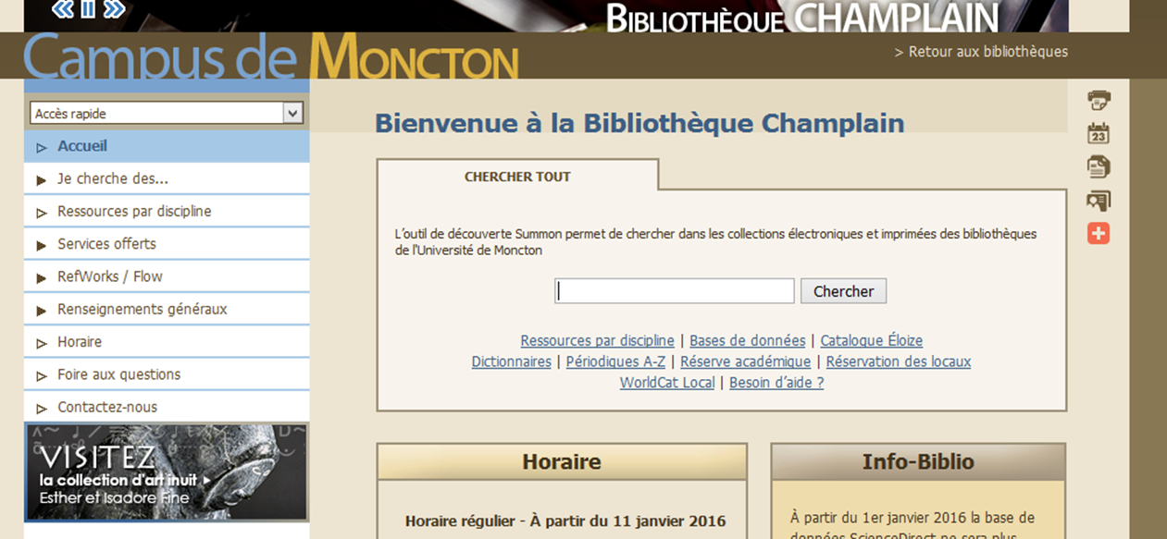
Quelques essentiels de notre site web
Les Ressources par disciplines

Slide 7
Nos Ressources par Disciplines
Les ressources par disciplines offrent
-Les coordonnées de votre bibliothécaire (c’est moi)
-Des bases de données recommandées
-L’aide à la recherche
-L’aide à la redaction
-Des sites web utiles

Slide 8

Les cinq étapes de la formation d’un travail universitaire:
1. Préparer sa recherche
2. Repérer l’information
3. Obtenir les documents
4. Analyzer la documentation
5. Rédiger son travail

Slide 9
Étape 2: Repérer l’information
-Pour des recherches simples, recherchez dans Éloize, Summon, ou WorldCat
-Pour des recherches profondes, consultez nos ressources par disciplines

Slide 10
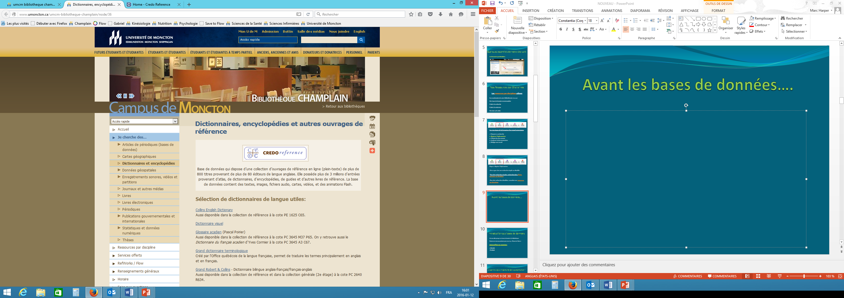

Avant les bases de données….
Crédo peut vous permettre de trouver des definitions fiables pour commencer votre projet. C’est un bon début mais seulement un début.

Slide 11
Crédo
Vous offre:
-Un bon départ
-Des références qui fournissent des définitions fiables (pas nécessairement des recherches intensives)
-Des fonctions de recherches par personnes ou sujets
-La fonction interactive: « Mind Map »
-Les options de sauvegarder, envoyer par courriel, imprimer etc.
-L’option de lier aux bases de données

Slide 12
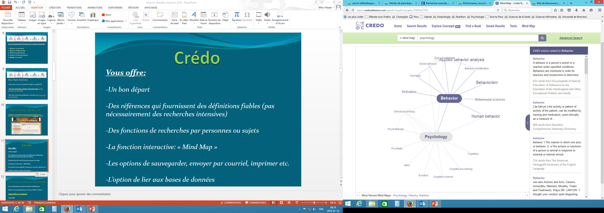
Mind Map (Crédo)

Slide 13
Introduction aux bases de données
On vous offre presque 100 bases de données à la bibliothèques
Plusieurs ne sont pas pertinent pour vous (e.g. «Theater in Video»)
Aujourd’hui on examine:
-PsycINFO

Slide 14
La partie la plus importante de la présentation!!!
La différence entre le “style Google” et un déscripteur
Si qu’on tape un mot ou un expression comme dans Google, on risque avoir trop de résultats
Si qu’on choisit un déscripteur, on est garanti d’avoir le déscripteur comme sujet de l’article

Slide 15
Les déscripteurs
Un déscripteur de base de données repère un sujet au lieu d’une recherche d’articles
Il peut être:
-Majeur (moins de résultats parce qu’on cherche uniquement les articles qui concentrent fortement sur notre sujet)
-Mineur (plus de résultats parce qu’on cherche des articles qui traitent de notre sujet ainsi que plusieurs autres sujets )

Slide 16
C’est quoi le déscripteur en anglais???
Essayez les sites ci-dessous:
-Termium
-Inserm: Le MeSH bilingue anglais - français

Slide 17
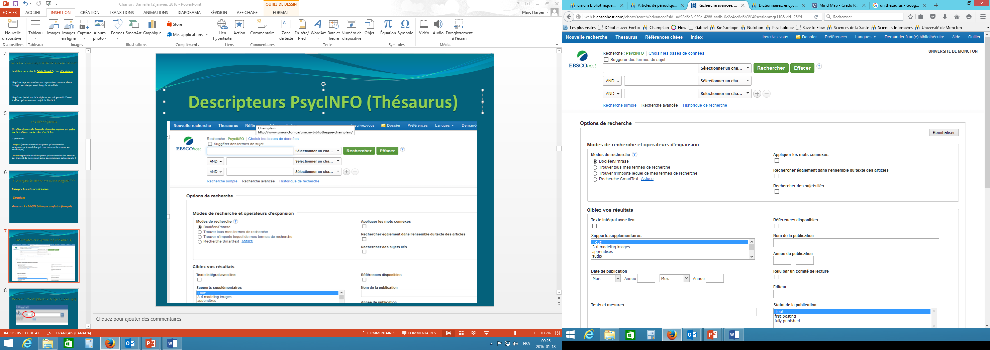
Descripteurs PsycINFO (Thésaurus)

Slide 18
Opérateurs Booléens
Les trois opérateurs essentiels:
AND: Repère des documents avec tous les sujets indiqués (moins de résultats)
OR: Repère des documents avec n’importe quells des sujets indiqués (plus de résultats)
NOT: Repère des documents avec un sujet mais exclus les résultats avec un autre

Slide 19
Filtres
Les filtres sont à la gauche de l’écran. Ils incluent:
- Date de publication
- Types de sources (Habituellement Revues Universitaires)
- Langue
- Âge des personnes examinées
- Méthodologie

Slide 20
Les fonctions en bref
Presque touts les bases de données on ces fonctions:
-Thesaurus: Trouver les déscripteurs officiels
-Sous-descripteurs: Spécifier un aspect d’un déscripteur
-Filtres: Éliminer les résultats non-désirées
-Recherches par auteur ou nom de publication: Voir tout ce qui existe par un auteur ou publication
-Notes d’applications: Définition d’un concept (descripteur)

Slide 21
Jouer avec nos résultats
Dans une base de données, on peut:
-Se créer un compte
-Envoyer nos résultats par courriel
-Exporter nos resultats à un gestionnaire de citations
-Sauvegarder nos recherches

Slide 22
Quiz
1. Nommez moi quelques-uns des filtres qu’on trouve dans des bases de données.
2. Dans quel onglet trouvons nous les déscripteurs dans PsycINfO?
3. Est-ce qu’on se sert de Crédo au début ou à la fin d’un projet?
4. Si qu’on indique à une base de données qu’on veut qu’un concept soit le sujet majeur d’un article, est-ce que ça nous donne un plus grand ou plus petit montant de résultats?
5. Quel opérateur donnera le plus de résultats: AND ou OR?

Slide 23
Réponses
1. Années de publications, âges des patients, revues universitaires, langues etc.
2. Thésaurus
3. Au début
4. Moins de résultats parce qu’on voit seulement les articles qui ont ton concept comme sujet principal
5. OR

Slide 24
Google Scholar???
Google Scholar offre une recherche style Google (évidemment) pour des articles évalués par les pairs
Google Scholar est parfois réputé de récupérer des articles d’éditeur malhonnête (predatory journal)

Slide 25
Google Scholar???
Conseil: Trouver un article dans Google Scholar et copier/coller dans CINAHL ou PubMed voir si c’est légitime.
Essayez TOUJOURS d’avoir une copie de votre université et pas sur Google Scholar
Cliquez ici pour plus d’information

Slide 26
Souvenez-vous
Si la recherche prend plus que 20 minutes, contactez un bibliothécaire

Slide 27
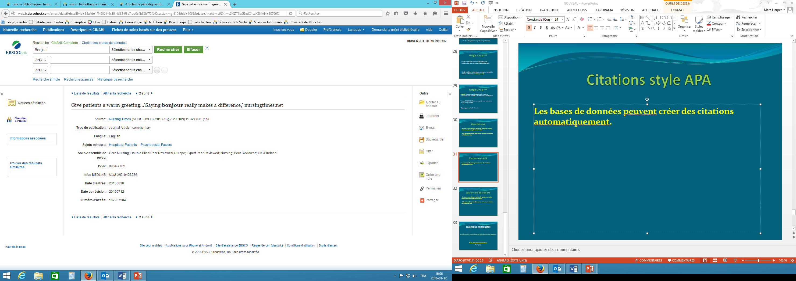
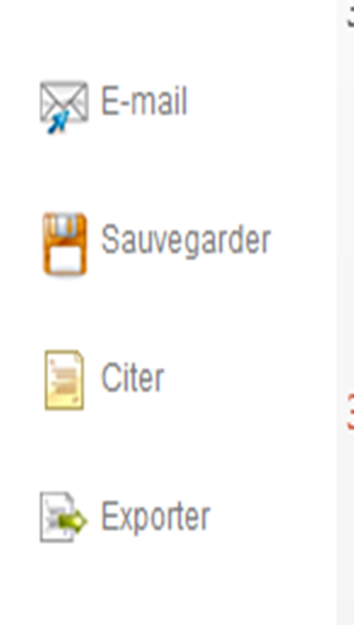
Citations style APA
Les bases de données peuvent créer des citations automatiquement.

Slide 28
Citations style APA
Par contre, PsycINFO a produit le suivant:
Guoxin, F., Xiaofei, G., Hailong, Z., Xinbo, W., Xin, G., Guangfei, G., & ... He, S. (2015). Significant Improvement of Puncture Accuracy and Fluoroscopy Reduction in Percutaneous Transforaminal Endoscopic Discectomy With Novel Lumbar Location System: Preliminary Report of Prospective Hello Study. Medicine, 94(49), 1-7 7p. doi:10.1097/MD.0000000000002189
1. Les mots dans le titre on chacun une lettre majuscule
2. Le montant de pages ne devrait pas être là (7p.).

Slide 29
Citations style APA
Pour plus de renseignement sur APA, contactez moi ou consultez les sections suivantes de notre site web:
http://www.umoncton.ca/umcm-bibliotheque-champlain/node/210
www.umoncton.ca/umcm-bibliotheque-champlain/files/umcm-bibliotheque-champlain/wf/wf/documents/apa_pour_les_nuls_oct_2015.pptx

Slide 30

Vérifiez les critères et ressources donnés par les professeurs.
1. Consultez cette page de la Bibliothèque à propos des articles scientifiques.
2. Consultez cette page du PDCI à propos de l’analyse de la documentation.

Slide 31

1. Consultez la page web « Aide à la rédaction »
2. Consultez cette présentation PowerPoint à propos du format APA (le format utilisé si vous suivez la méthode SIMPLE)
3. Consultez cette présentation PowerPoint montrant où trouver des références en format APA automatiquement générées dans nos bases de données.
4. Consulter ce document qui donne, en deuxième partie, des trucs pour intégrer ses références à un fichier Microsoft Word.
5. Utilisez Flow, notre outil de gestion de bibliographies.

Slide 32
Questions et Requêtes
Contactez moi si vous avez des questions ou des requêtes
Marc.Harper@umoncton.ca
858-4154

